Slide 1


Android开发艺术探索
——你不可不知的Activity
研发中心 开发二部 马骋
2015年11月24日
北京华宇软件股份有限公司
BEIJING THUNISOFT CORPORATION LIMITED

Slide 2

Android四大组件
Activity（界面）
BroadcastReceiver（广播接收者）
Service（服务）
ContentProvider(内容提供者很)

Slide 3

你不可不知的Activity
(1)Activity的生命周期
(2)Activity启动模式

Slide 4
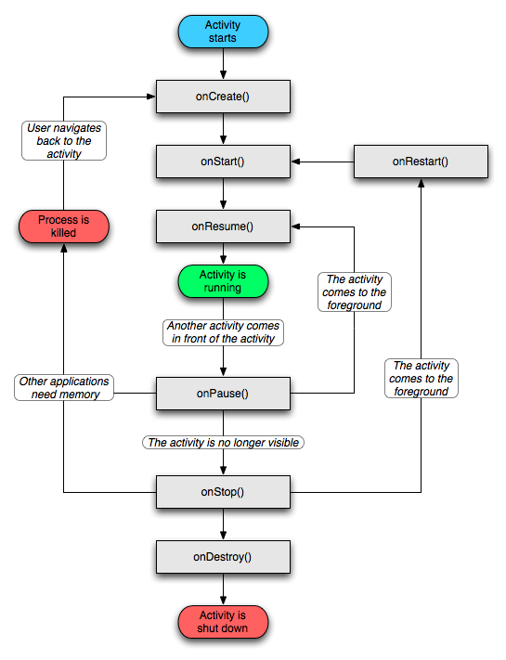
Activity的生命周期

Slide 5
Activity的生命周期
问题1：Activity B开启Activity C，B的OnPause和C的OnResume哪个先执行？
答案：B的OnPause先执行。
毛主席曾说过实践是检验真理的唯一标准，看test1.apk
问题2：Activity B开启Activity C，B的OnStop和C的OnResume哪个先执行？
答案：C的OnResume先执行。
看test2.apk

Slide 6
Activity的生命周期
问题3：Activity 的OnPause和Onstop方法中哪一个可以做更耗时的操作？
答案：onStop
原因分析：
When you have eliminated all which is impossible,then whatever remains,however improbable,must be the truth.
-- "The Blanched Soldier"

Slide 7
Activity的生命周期
异常情况下Activity的生命周期
（1）资源相关的系统配置发生改变时导致Activity被杀死或者被重建
普通话：切换横竖屏
（2）资源内存不足导致低优先级的Activity被杀死
Activity的优先级：
最高：前台Activity，正在和用户交互的
中间：可见但非前台Activity，比如Activity中弹出了个dialog
最低：后台Activity，执行了Onstop，按了Home键

Slide 8
Activity的生命周期
异常情况下Activity的生命周期
正常的时候：onPause—》onStop—》onDestory
异常的时候：onSaveInstanceState方法，这个方法是在onStop之前调用。
onsaveInstanceState这个方法其实很重要，为啥呢？
对于刚才所说的系统内存不足导致Activity被强制回收时（事实 Android
手机内存一直是问题，经常卡顿），我们需要保存一些数据，这个时候
很有用，当然你也可以说我在onpause或者onStop方法中做，但是这
岂不是在正常关闭的情况下你也做了这个事。

Slide 9
Activity的生命周期
异常情况下Activity的生命周期
事实上Activity的生命周期还有onRestoreInstanceState这个方法，当异
常出现Activity被关闭时，我们可以将一些信息保存在Bundle对象中，这
样在Activity被重新创建时，我们就可以在onRestoreInstanceState方法
中拿到这个对象，拿到我们在异常情况下想保存的信息（当然你本地化保
存也可以啊）

Slide 10
Activity的启动模式
Activity的LaunchMode
a.standard 系统默认。每次启动会重新创建新的实例，谁启动了这个Activity，这个Activity就在谁的栈里。
b.singleTop 栈顶复用模式。如果该Activity存在任务栈的栈顶，那么的onNewIntent方法会被回调，onCreate和onStart并不会被调用。否则重新创建Activity。
c.singleTask 栈内复用模式。只要该Activity在一个栈中存在，都不会重新创建，onNewIntent会被回调。如果不存在，系统会先寻找是否存在需要的栈，如果不存在该栈，就创建一个任务栈，然后把这个Activity放进去；如果存在，就会创建到已经存在的这个栈中。
d.singleInstance 单实例模式。具有此种模式的Activity只能单独存在于一个任务栈。

Slide 11
Activity的启动模式
对于singleTask的启动模式我们一直强调"需要的栈",何谓需要的栈？
在Android中Activity都有一个默认的启动栈，这个栈的名字就是应用的包名，所谓需要的栈就是指它，当然也可以修改，在Android配置文件中改TaskAffinity属性即可
问题4：假设有一个栈目前有的Activity情况为B（默认栈），此时我们要启动C，再启动C，C的启动模式是SingleTop，那么启动后前台栈内情况是？
A.BC
B.BCC
C.考虑C的启动栈是啥，如果是默认栈就是ＢＣ，如果不是默认栈就是Ｃ
D.考虑C的启动栈是啥，如果是默认栈就是ＢＣＣ，如果不是默认栈就是Ｃ

Slide 12
Activity的启动模式
问题4答案：A。哈哈上当了吧，就知道你们会在CD中选。
事实上任务栈切换选择只能与singleTask搭配，其它没有意义。
allowTaskReparenting
问题5：如果默认栈中有ABC，现在开启D，D的所需栈是s1，那么前台栈是啥样？如果默认栈是ABC，现在开启D，D也是默认栈，那么前台栈是啥样？
如果默认栈有ABDC，现在开启D，D也是默认栈，那么前台栈是啥样？(D都是singleTask的)

Slide 13
Activity的启动模式
问题5答案：D;ABCD；ABD。
知道这个启动模式有啥用？
（1）资源复用，节省内存啊！手机内存很重要啊，卡死了！
（2）页面循环调用导致死循环（知道有这个事就行，具体不分析了）

Slide 14
感谢语
谢谢大家

